Slide 1

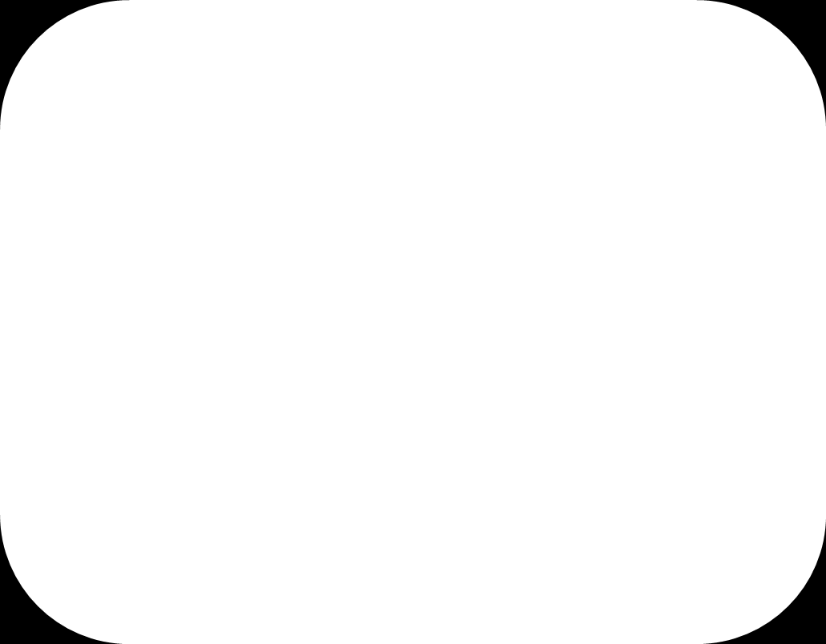
※オブジェクトの色を変更できます
大多摩♨温泉
第２回大抽選会
令和６年
５月１０日（金） 奥多摩温泉 もえぎの湯
５月１３日（月） 多摩源流 小菅の湯
５月１７日（金） 丹波山温泉 のめこい湯
５月２１日（火） 檜原温泉 数馬の湯
５月２３日（木） 秋川渓谷 瀬音の湯
５月２９日（水） 日の出三ツ沢 つるつる温泉
６月１１日（火） 丹波山温泉 のめこい湯
６月１３日（木） 日の出三ツ沢 つるつる温泉
６月１８日（火） 多摩源流 小菅の湯
６月２１日（金） 奥多摩温泉 もえぎの湯
６月２６日（水） 檜原温泉 数馬の湯
７月 ３日（水） 秋川渓谷 瀬音の湯
抽選時間は午前１１時～午後６時までとなります。
※各日とも先着１５０名様に、抽選参加券をお渡しいたします。
各温泉のおすすめ物産品、温泉タオル、
温泉食事券、温泉ペア無料券 等
（景品は施設によって異なります。はずれ無し!!）
皆様のご来場を心よりお待ちしております♪

